Slide 1

Bu Fotoğraf, Bilinmeyen Yazar, CC BY altında lisanslanmıştır

Slide 2
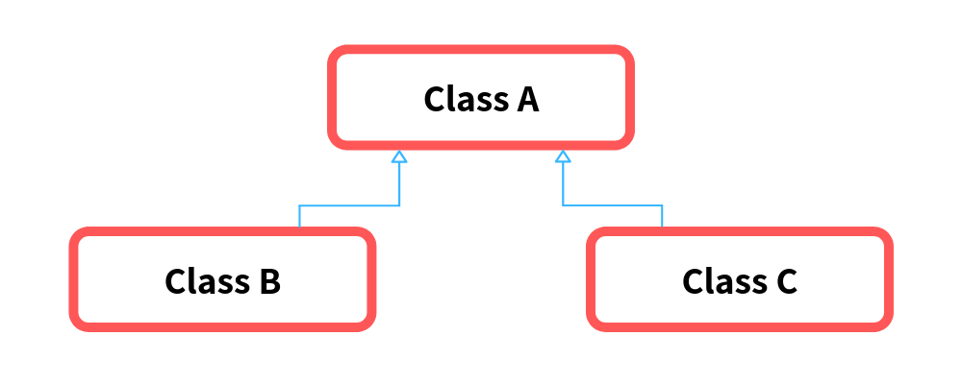
INHERİTANCE(KALITIM)
Bu Fotoğraf, Bilinmeyen Yazar, CC BY-NC altında lisanslanmıştır

Slide 3
Yazılımda en büyük günah kod tekrarıdır (Don't Repeat Yourself - DRY). Eğer birden fazla sınıfın (class) ortak özellikleri ve davranışları varsa, bunları her sınıfa tek tek yazmak yerine bir "Ata Sınıf" (Superclass) oluştururuz. Diğer sınıflar bu ata sınıfın özelliklerini miras alır. Bu sayede kodumuz temiz, yönetilebilir ve gelişime açık olur.

Slide 4

super Anahtar Kelimesi

Slide 5
Java'da this kelimesi "Benim kendi içimdeki özelliklerim" demekse, super kelimesi "Ata sınıfımın (Superclass) özellikleri" demektir. Alt sınıftan (çocuktan), üst sınıfa (ebeveyne) çekilmiş doğrudan bir iletişim hattıdır.
Java'da super anahtar kelimesinin hayat kurtaran 3 temel işlevi vardır:
1. Ata Sınıfın Yapıcı Metodunu (Constructor) Çağırmak (En Sık Kullanım)
Bir alt sınıf (örneğin Admin) oluşturulduğunda, hafızada önce onun ata sınıfı (örneğin Kullanici) inşa edilmek zorundadır. Çatı olmadan kat çıkılmaz! Alt sınıf, üst sınıfın yapıcı metodunu çağırmak için super() komutunu kullanır.
Altın Kural: super() komutu, alt sınıfın yapıcı metodunun her zaman ilk satırında olmak zorundadır.

Slide 6
2. Ezilmiş (Overridden) Bir Metodun Orijinaline Ulaşmak
Diyelim ki ata sınıfta bir hesapla() metodu var. Siz alt sınıfta bu metodu ezdiniz (Override ettiniz) ve kendi kurallarınızı yazdınız. Ancak kodunuzun bir yerinde ata sınıfın o eski, orijinal hesapla() metoduna ihtiyacınız oldu. İşte o zaman super.hesapla() diyerek ebeveynin orijinal versiyonunu çağırabilirsiniz.
3. Ata Sınıfın Değişkenlerine Ulaşmak (Hidden Fields)
Çok tavsiye edilmeyen ama bilinmesi gereken bir durumdur. Eğer alt sınıfta, ata sınıftakiyle birebir aynı isimde bir değişken tanımlarsanız (örneğin her ikisinde de int maas; varsa), alt sınıftaki değişken ata sınıftakini gölgeler (saklar). Ata sınıftaki asıl değere ulaşmak için super.maas yazmanız gerekir.

Slide 7
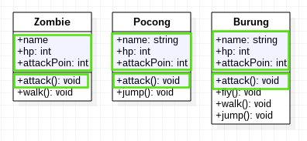
Method Overriding
Bu Fotoğraf, Bilinmeyen Yazar, CC BY altında lisanslanmıştır

Slide 8
Üst sınıfta (Superclass) zaten var olan bir metodun, alt sınıfta (Subclass) aynı isim ve parametrelerle yeniden yazılmasıdır.
Metodu eziyorsanız, üst sınıftaki metodun imzasına (Method Signature) sadık kalmak zorundasınız.
Metodun ismi tamamen aynı olmalı.
Metodun aldığı parametreler (sayısı ve türü) tamamen aynı olmalı.
Döndürdüğü değer (Return Type) aynı olmalı.

Slide 9
Örnek kod:
class BankaKarti {
public void ucretKes() {
System.out.println("Yıllık 100 TL kart ücreti kesildi.");
}
}
class PlatinumKart extends BankaKarti {
@Override
public void ucretKes() {
// Ata sınıfın metodunu ezdik, VIP müşteriden ücret almıyoruz!
System.out.println("Platinum üyelerden yıllık kart ücreti alınmaz.");
}
}

Slide 10
Java'nın katı kuralları vardır, her şeyi ezmenize izin vermez:
private Metotlar: Zaten sadece kendi sınıfında görünür oldukları için alt sınıftan erişilemez ve ezilemezler.
static Metotlar: Sınıfa aittirler, nesneye değil. Alt sınıfta aynı isimde yazarsanız ezmiş (Override) olmazsınız, gizlemiş (Method Hiding) olursunuz.
final Metotlar: Adı üstünde "Nihai"dir. Ata sınıf "Ben bu metodu mükemmel yazdım, kimse değiştiremez" diyerek final kelimesini koyduysa, o metodu asla ezemezsiniz.
Kısa Bir Örnek:

Slide 11
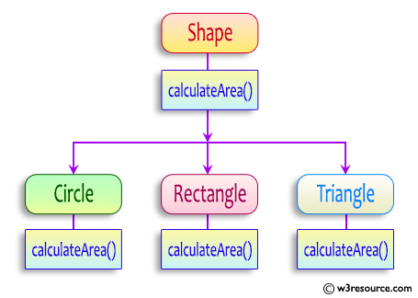
Polymorphism (Çok Biçimlilik)
Bu Fotoğraf, Bilinmeyen Yazar, CC BY-NC altında lisanslanmıştır

Slide 12
Çok biçimlilik , nesnelerin aynı olaya farklı tepkiler verebilme yeteneği, başka bir tanıma göre ise, bir nesnenin davranış şekillerini duruma göre değiştirebilme yeteneğidir.
Çok biçimlilik,aralarında kalıtım ilişkisi bulunan üst ve alt sınıflarda tanımlanan ortak işlevler üzerine inşa edilir. Bu yapıda ortak fonksiyonun alt ve üst sınıflarda içeriği farklı tanımlanır.

Slide 13
Örnek kod:
// Ata Sınıf
BankaKarti kart1 = new BankaKarti();
// Alt Sınıf ama Ata referansıyla tutuluyor (Polymorphism!)
BankaKarti kart2 = new PlatinumKart();
kart1.ucretKes(); // Çıktı: "100 TL kesildi."
kart2.ucretKes(); // Çıktı: "Ücret alınmaz!" (Çünkü özünde o bir PlatinumKart)

Slide 14
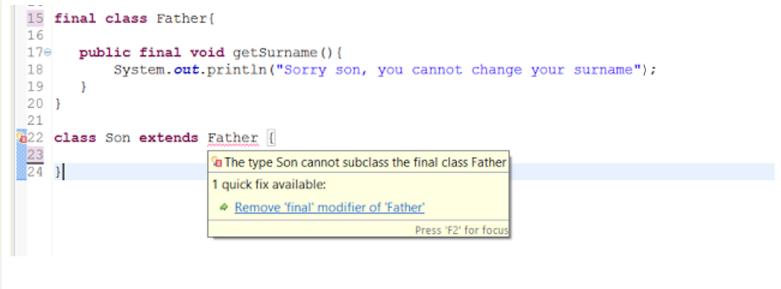
final Anahtar Kelimesi
Bu Fotoğraf, Bilinmeyen Yazar, CC BY-SA-NC altında lisanslanmıştır

Slide 15
Bir değişkenin (variable) başına final koyarsanız, o değişken bir sabite (constant) dönüşür. İçine bir kez değer atandıktan sonra, programın hiçbir yerinde o değer bir daha değiştirilemez.
Bir sınıfın (Class) başına final koyarsanız, o sınıf asla miras alınamaz (extends edilemez). Soy ağacının son yaprağıdır, ondan alt sınıf (subclass) türetilemez.
Bir metod başına final koyarsanız miras alıp kullanabilirsiniz ama onu asla ezemezsiniz.

Slide 16
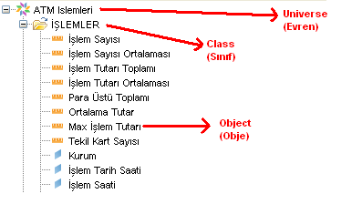
Object Sınıfı ve Temel Metodlar
Bu Fotoğraf, Bilinmeyen Yazar, CC BY-NC-ND altında lisanslanmıştır

Slide 17
1. toString() Metodu (Kimlik Kartı / Özeti)
Bir nesneyi System.out.println(benimArabam); diyerek ekrana yazdırmaya çalıştığınızda arka planda otomatik olarak çağrılan metottur.
Varsayılan Hali: Eğer bu metodu ezmezseniz, Java ekrana çok çirkin ve anlamsız
bir hafıza adresi yazar: Araba@7a81197d
Neden Ezeriz (Override)? Nesnemizin okunabilir bir kimlik kartı olsun diye.
@Override
public String toString() {
return "Araba: " + marka + ", Model: " + yil;
// Artık ekrana yazdırınca "Araba: Toyota, Model: 2020" yazar.
}

Slide 18
2. equals(Object obj) Metodu (İkiz mi, Yoksa Aynı Kişi mi?)
Yazılıma yeni başlayanların en çok düştüğü tuzak burasıdır. İki nesnenin "eşit" olup olmadığını kontrol eder. Ancak == operatörü ile equals() metodu arasında dağlar kadar fark vardır.
== Operatörü (Fiziksel Eşitlik): İki nesnenin hafızada (RAM'de) birebir aynı nesne olup olmadığına bakar. (Bu iki adam fiziksel olarak aynı bedeni mi paylaşıyor?)
equals() Metodu (Mantıksal Eşitlik): İki nesnenin içeriğinin aynı olup olmadığına bakar. (Bu iki farklı adamın isimleri ve yaşları tıpatıp aynı mı?)
Neden Ezeriz? Object sınıfının varsayılan equals() metodu, tembeldir ve sadece == gibi davranır. İki farklı Musteri nesnesinin TC Kimlik numaraları aynıysa onları "eşit" kabul etmek istiyorsak, bu metodu ezip kendi eşitlik kuralımızı yazmak zorundayız.

Slide 19
3. hashCode() Metodu (Arşiv Numarası / Barkod)
Bir nesnenin hafızadaki durumuna göre üretilmiş benzersiz (veya benzersize çok yakın) bir tam sayı (integer) döndürür. Verileri çok hızlı aramak için kullanılan HashMap veya HashSet gibi gelişmiş koleksiyon yapılarında hayati önem taşır.
Altın Kural (Equals-HashCode Sözleşmesi): Eğer iki nesne equals() metoduna göre birbirine eşitse, bu iki nesnenin hashCode() sayıları da kesinlikle birebir aynı olmak zorundadır! Eğer birini eziyorsanız (Override), diğerini de ezmek yazılımcılığın raconudur.

